Slide 1
Minhas habilidades
Arthur Sousa Bizerra

Slide 2
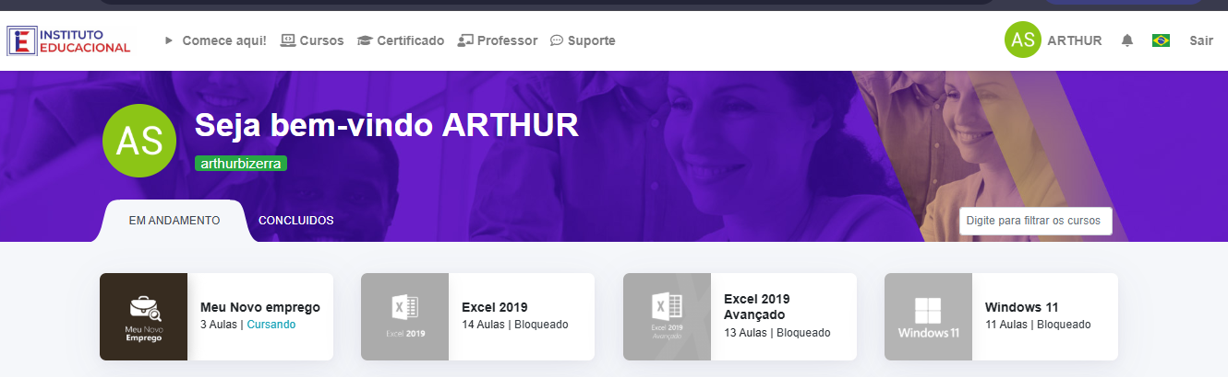
Gosto muito de aprender coisas novas
Comecei a fazer um cursinho para ter mais experiências no meu currículo. Tenho facilidade em aprender novos conteúdos e me adaptar rapidamente a diferentes situações.

Slide 3
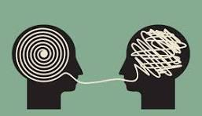
Tenho uma boa comunicação
Eu converso muito bem com as pessoas em questão de equipe, ou até fora de equipe mesmo.

Slide 4

Tenho proatividade
Gosto muito de tomar iniciativa em trabalhos, em trabalhos de escola quase sempre eu era o que tomar a iniciativa para faze-lo.

Slide 5
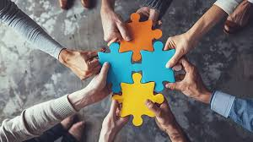
Gosto muito de trabalhar em equipe
Valorizo a colaboração e sei trabalhar bem com outras pessoas para alcançar objetivos em comum.

Slide 6

Raciocínio lógico
Tenho facilidade em analisar situações e encontrar soluções de forma lógica e estruturada.

